Slide 1
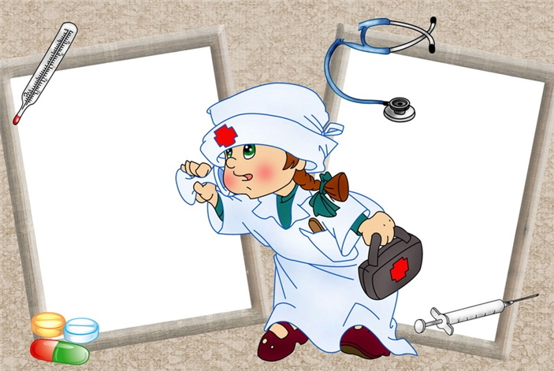
Экскурсия в поликлинику.

Slide 4
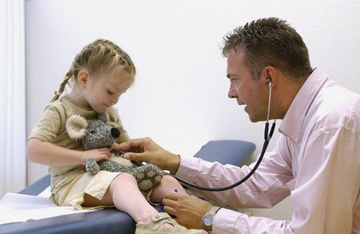
ПЕДИАТОР

Slide 5
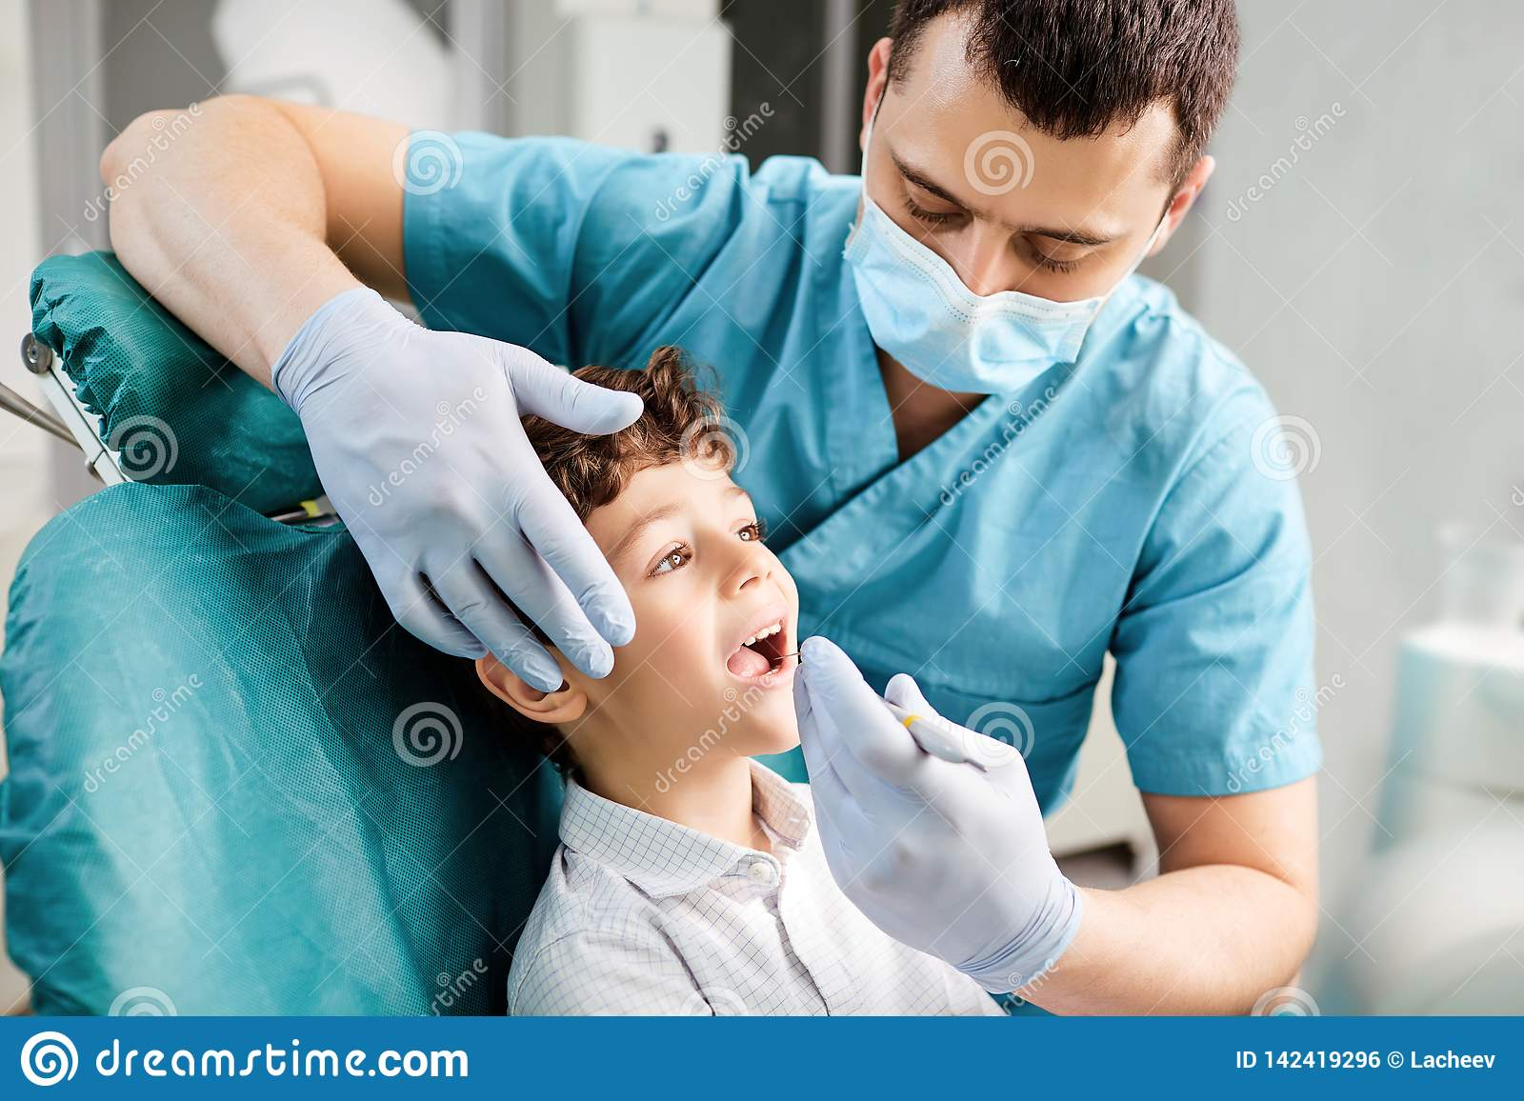
СТОМАТОЛОГ

Slide 6
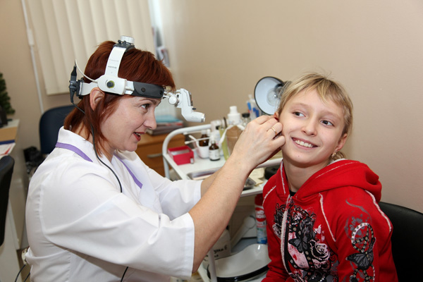
Отоларинголог

Slide 7
Окулист

Slide 8
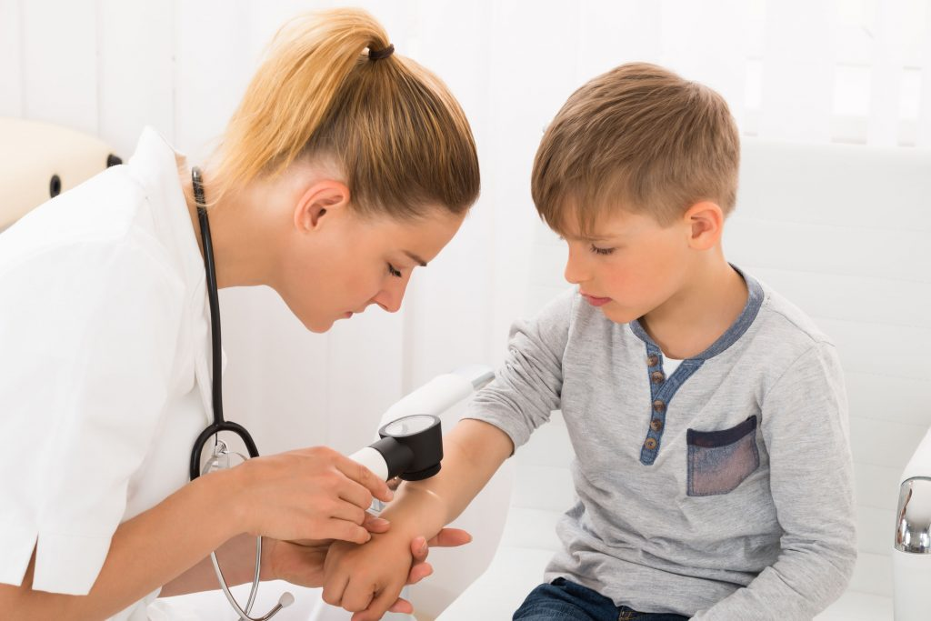
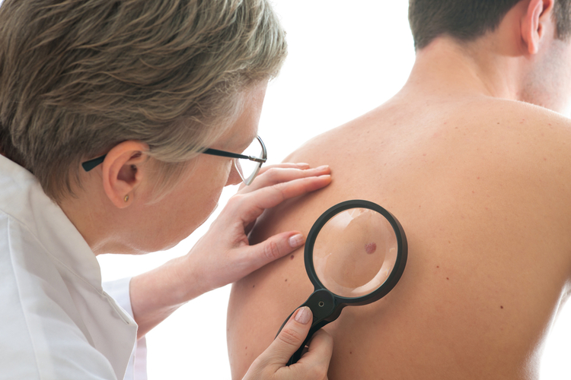
Дерматолог

Slide 9
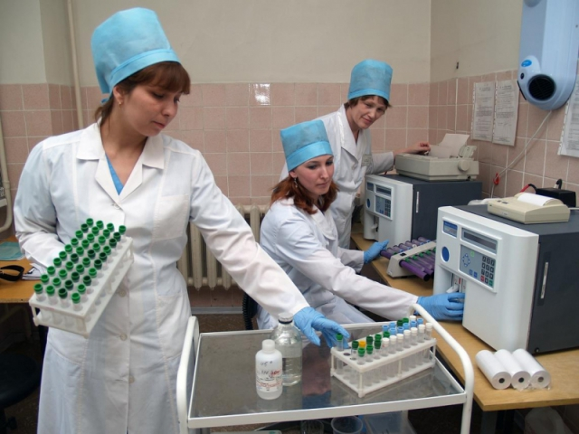
Лаборатория.

Slide 10
Здоровье-это бесценный дар, который преподносит человеку природа.
Без него очень трудно сделать жизнь интересной и счастливой.
Но как часто мы, растрачивая этот дар попусту, забываем, что потерять здоровье легко, а вот вернуть его очень и очень трудно.
Берегите свое здоровье, милые дети!

